Slide 1
第 四 章
相贯

Slide 2
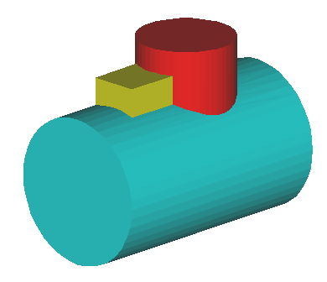
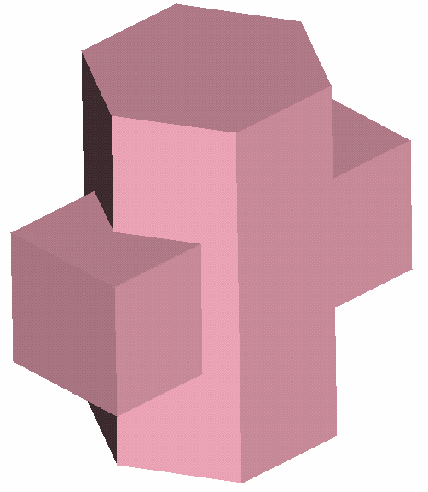
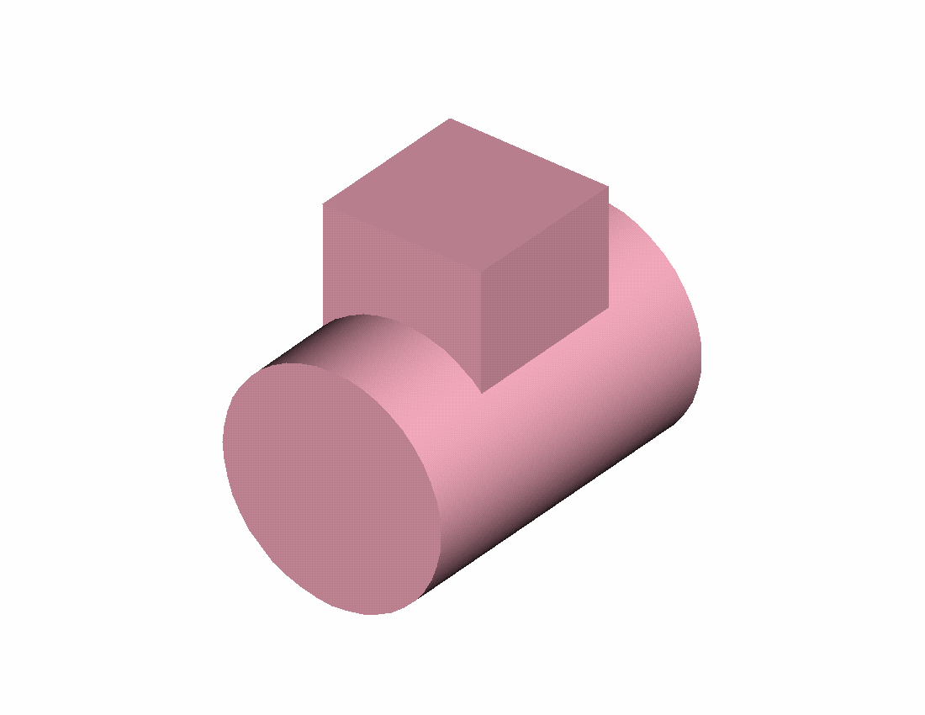
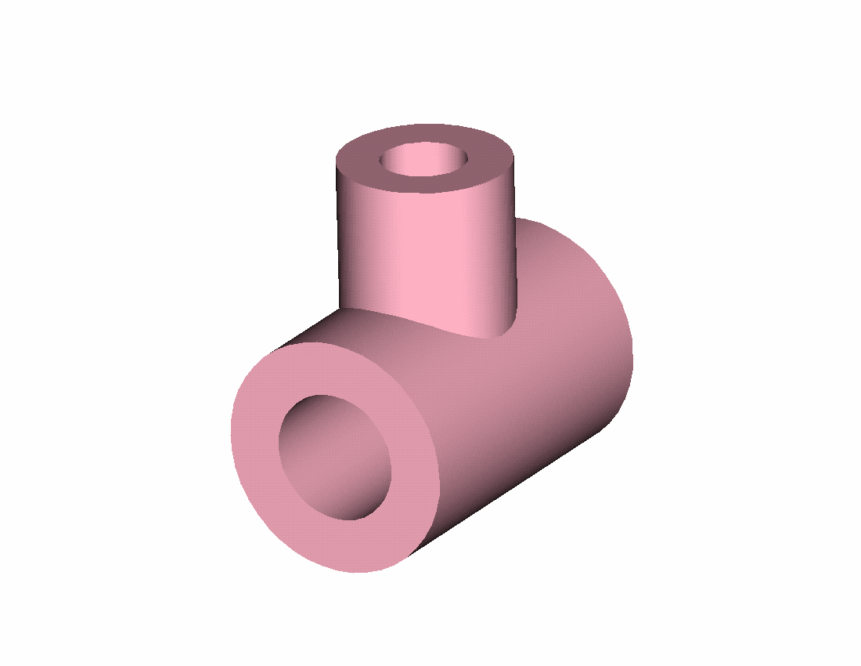
一、相贯的概念
★相 贯
——立体相互贯穿（相交）
★相贯形式
两平面立体
平面和曲面立体
两曲面立体
多体
★相贯体
——相交的立体
★相贯线
——相贯体表面的交线
★相贯线形状取决于
——立体形状
立体大小
轴线相对位置

Slide 3
两平面立体
平面和曲面立体
两曲面立体
多体
★相贯线主要性质
◆表面性——位于立体表面
◆封闭性——一般是封闭空间折线或曲线
◆共有性——立体表面共有点的集合（共有线）
画相贯线的实质
求出相贯体表面若干共有点的投影

Slide 4
二、平面立体与回转体相贯
★相贯线——若干直线、曲线组成的封闭空间折线
平面立体的棱面与回转体表面的交线
★作图
——画出相贯线
实质——求各棱面与回转面的截交线
★方法
◆ 分析各棱面与回转体表面的相对位置
◆ 确定交线的形状
◆ 求出各棱面与回转体表面的截交线
◆ 连接各段交线，并判断可见性

Slide 5
例1 四棱柱与圆柱相交，已知俯、左视图，完成主视图
⑴分析
★相贯线——四柱面与圆柱面的交线
◆前后柱面∥圆柱轴线
→直线段
◆左右柱面⊥圆柱轴线
→圆弧
◆侧投影——圆弧
主视方向
◆水平投影——矩形
★前后柱面∥V面→实形
⑵作图
★主视图
与俯视图——长对正
与左视图——高平齐
前后棱面的投影

Slide 6
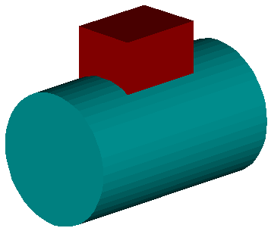
例2 已知俯、左视图，完成主视图
⑴分析
★空心四棱柱与圆筒相交
★相贯线——内外柱面与内外圆柱面
的交线
◆前后各柱面∥圆柱轴线→直线段
主视方向
◆左右各柱面⊥圆柱轴线→圆弧
◆侧投影——两圆弧
◆水平投影——两矩形
★前后各柱面∥V面→实形
⑵作图
★先外后内
与俯视图——长对正
与左视图——高平齐
内外柱面投影

Slide 7
例3 求作主视图
★ 空间分析
★ 投影分析
★ 作图
★ 加深轮廓线

Slide 8
例3 求作主视图
★ 空间分析
★ 投影分析
★ 作图
★ 加深轮廓线

Slide 9
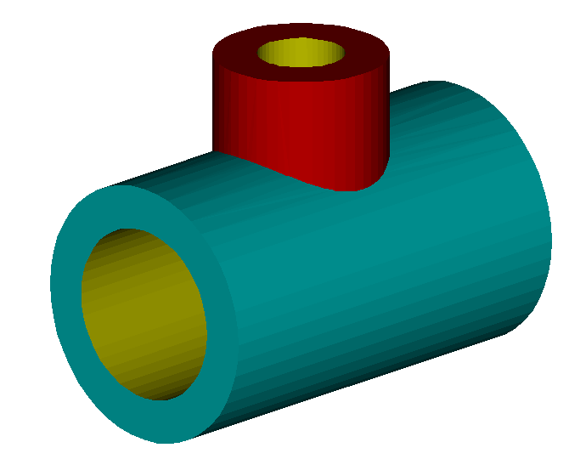
三、两回转体相贯
相贯线——一般为光滑封闭的空间曲线
两回转体表面的共有线
1. 求作相贯线的一般步骤
★分析
——根据立体或投影
两回转体的形状
两回转体的大小
轴线的相对位置
分析
——相贯线的形状
各投影的特点
★判定

Slide 10
★作图
◆精确画法
特殊点
一般点
◇求出若干共有点
表面取点法
辅助平面法
方法
◇光滑连接各点
◆近似画法
◇求出特殊点
◇用圆弧线光滑连接各点

Slide 11
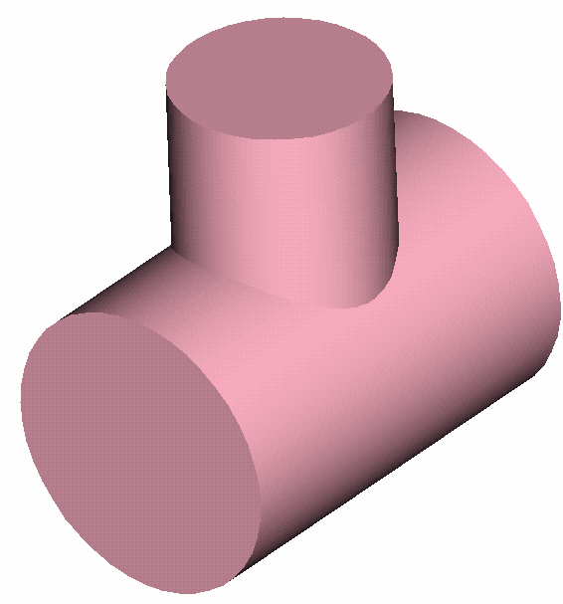
2. 轴线垂直相交两圆柱的相贯线
例4 求两圆柱面相贯线的投影
⑴分析
★直径不同、轴线垂直相交的两圆柱相交
★相贯线
——封闭、对称的空间曲线
◆大圆柱轴线⊥侧面
主视方向
相贯线投影——圆弧
◆小圆柱轴线⊥水平面
相贯线投影——圆
⑵近似法作图
R
★画出完整两圆柱的三视图
R
★以R=D/2为半径、两圆柱正
面转向线交点为圆心画圆弧
★再以圆弧与轴线的交点为圆
心画圆弧
★加深轮廓线

Slide 12
例4 求两圆柱面相贯线的投影（精确画法）
●
●
●
●
●
●
●
主视方向
利用积聚性，采用表面取点法
☆ 找特殊点
☆ 补充中间点
●
●
☆ 光滑连接

Slide 13
例4 求两圆柱面相贯线的投影（精确画法）
利用积聚性，采用表面取点法
☆ 找特殊点
☆ 补充中间点
☆ 光滑连接

Slide 14
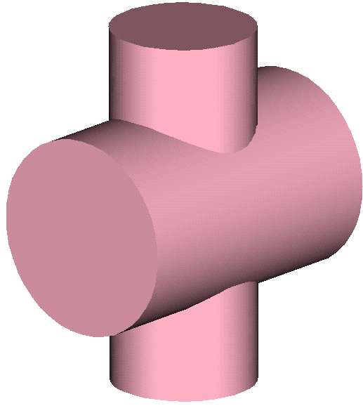
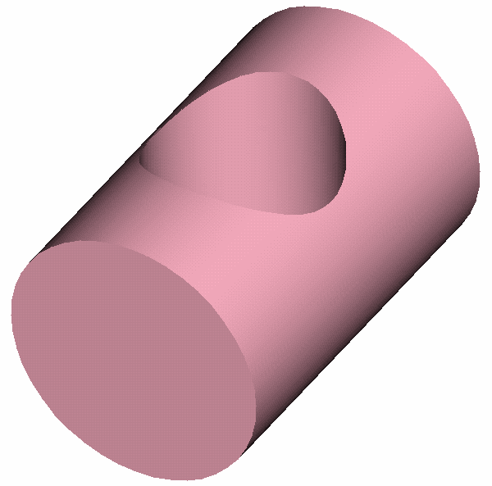
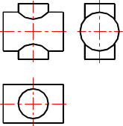
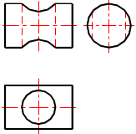
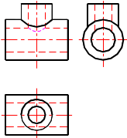
3.正交两圆柱相贯线的基本形式
⑴ 三种基本形式
两外表面相交
内外表面相交
内内表面相交

Slide 15
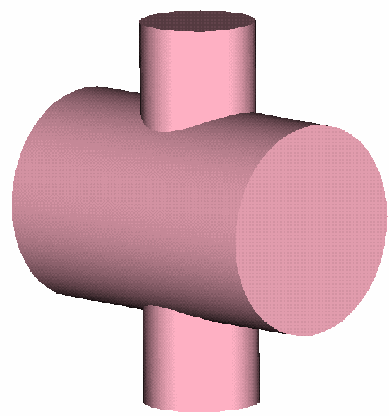
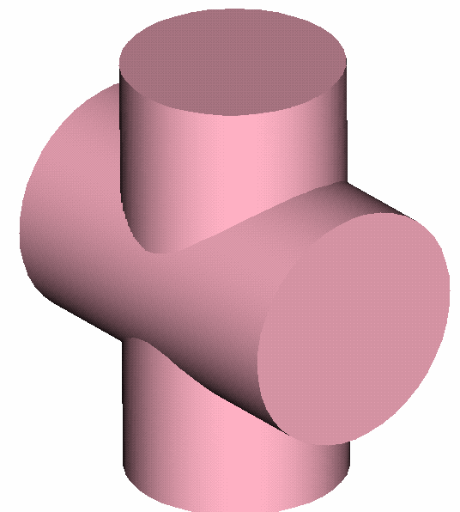
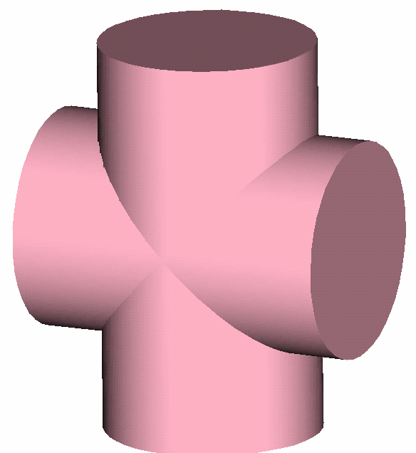
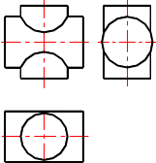
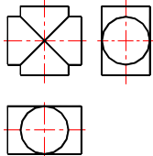
⑵ 直径大小和相对位置变化对相贯线的影响
① 直径变化的影响
相贯线向大直径一侧弯
交线为两椭圆

Slide 16
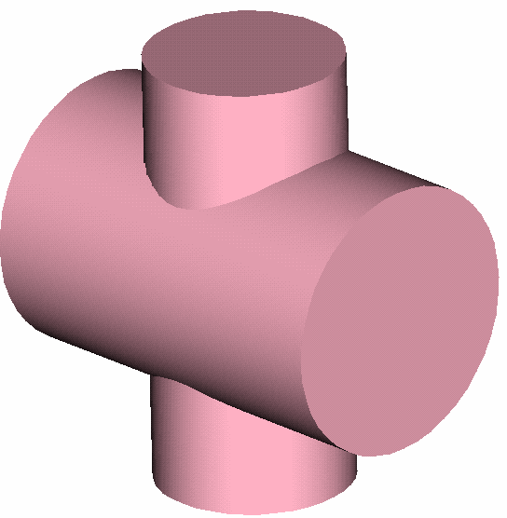
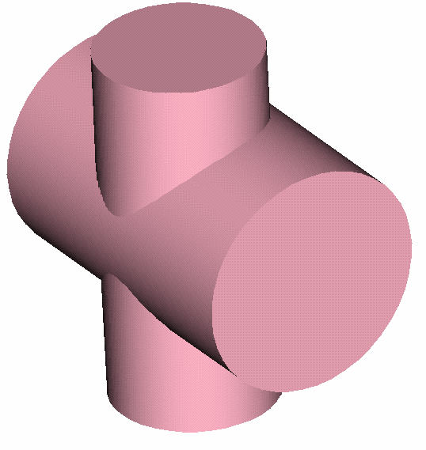
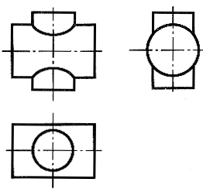
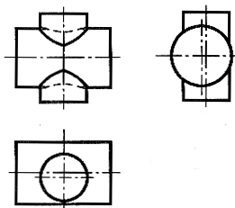
② 轴线位置变化的影响
垂直相交
垂直偏交

Slide 17
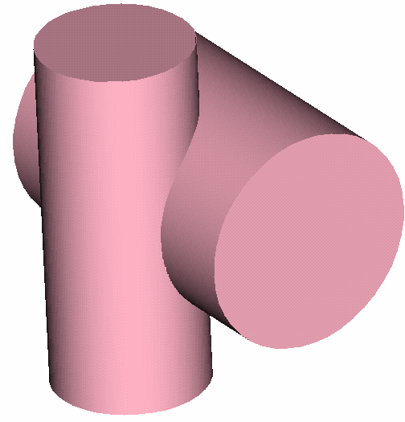
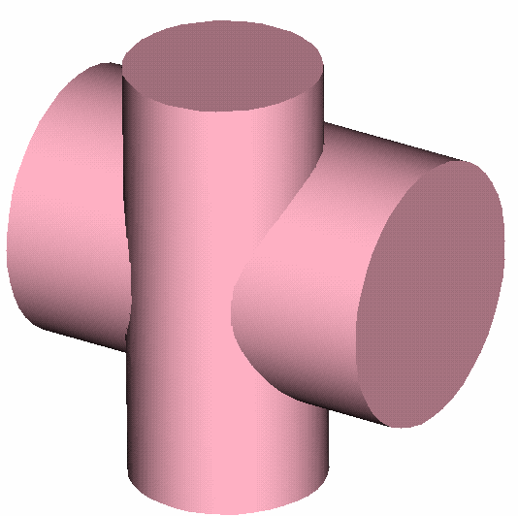
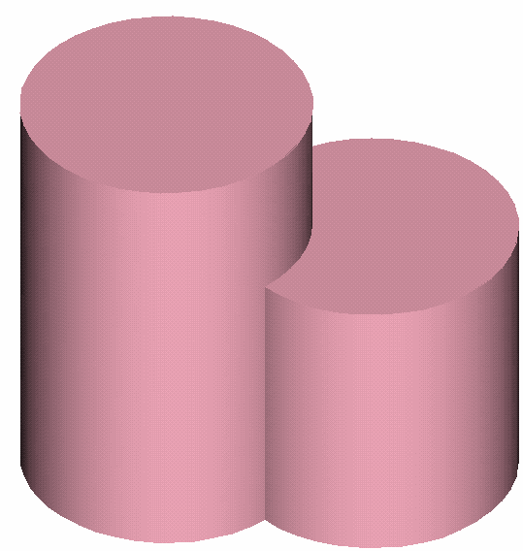
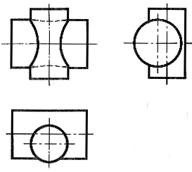
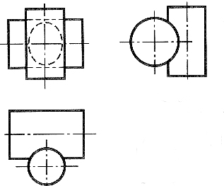
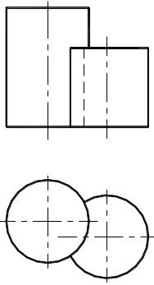
② 轴线位置变化的影响
垂直偏交
垂直偏交
平行

Slide 18
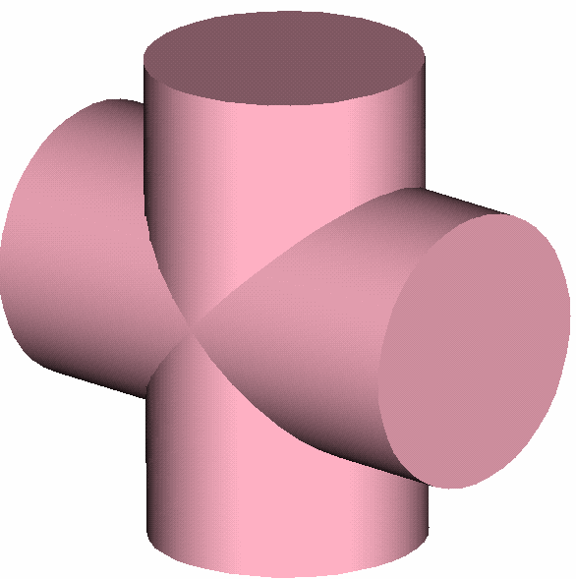
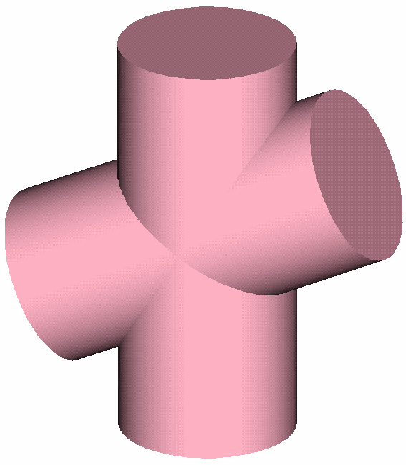
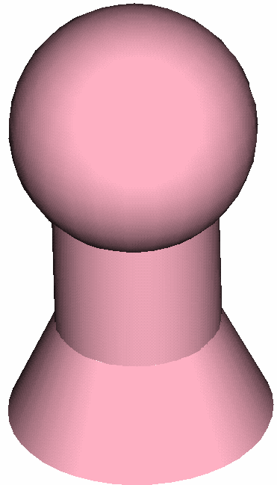
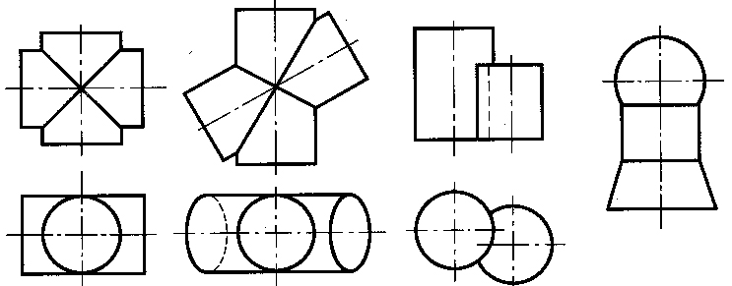
4. 特殊相贯线
轴线∥投影面
★两直径相等圆柱正交或斜交
相贯线——椭圆
★两轴线平行圆柱
相贯线——直线
该投影面投影
★同轴回转体
相贯线——圆
直线

Slide 19
例5 补全主视图
●
●
●
●
●
●
●
●
●
●
●
●
●
●
●
★ 外表面交线
◆ 两外表面相贯
◆ 一内表面和一外表面相贯
★ 内表面交线
●
●
●
●
◆ 两内表面相贯

Slide 20
例5 补全主视图
求相贯线的方法和思路一样
两外表面相贯
内外表面相贯
两内表面相贯

Slide 21

例6 求主视图
●
●
●
●
●
×
外表面与外表面相贯
内表面与内表面相贯
相切处无线
●

Slide 22
例6 求主视图

Slide 23
5. 多体相贯
多体相贯
——多个回转体组合相贯
作图步骤
相贯体分析
相交表面的关系
作图基本知识
求出各交线

Slide 24

例7 补全主视图
由哪些立体组成呢？
多体相贯
分析由哪些基本体组成
这些基本体如何相贯
分别分析相贯线与作图
3
2
●
●
哪两个立体相贯？
●
●
●
●
１与２
１与３
1
●
●

Slide 25
例7 补全主视图
三面共点
●
●
一个关键交点
相贯线汇交于此点
●
哪个点呢？

Slide 26
例8 已知主视图和左视图，求俯视图。
●
●
●
●
●
●
●
●
●
●
●
●
●
●
●
●
●
●

Slide 27
例8 已知主视图和左视图，求俯视图。

Slide 28
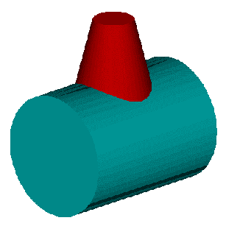
四、圆锥与圆柱相贯
★ 空间及投影分析
相贯线
◆光滑封闭的空间曲线
◆侧面投影有积聚性
◆正面投影、水平投影无积聚性
需分别求出
★ 作图方法
◆辅助平面法
根据三面共点的原理
用辅助平面
求出两回转体表面上的若干共有点
画出相贯线的投影

Slide 29
◆作图
用假想辅助平面截切两回转体
求出与两回转体表面的截交线
在辅助平面内
在两回转体表面上
截交线的交点
相贯线上的点
★辅助平面的选择原则
辅 助 平 面
两回转体表面
◆
截交线的投影简单易画
（例如直线或圆）
◆一般选择投影面平行面

Slide 30
例9 圆柱与圆锥相贯，求其相贯线的投影。
●
●
●
P
●
假想用水平面P截切立体
与圆柱体的截交线为两直线
与圆锥面的交线为圆
交点——相贯线上的点

Slide 31
例9 圆柱与圆锥相贯，求其相贯线的投影。
●
●
●
●
●
解题步骤：
●
★ 求特殊点
●
●
●
●
★ 用辅助平面法求一般点
●
●
★ 光滑连接各点
●

Slide 32
例9 圆柱与圆锥相贯，求其相贯线的投影。

Slide 33
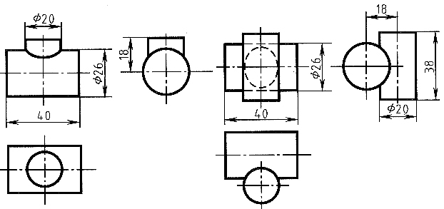
五、相贯体的尺寸标注
标注
★各基本体的形状大小——定形尺寸
★各基本体的相对位置——定位尺寸

Slide 34
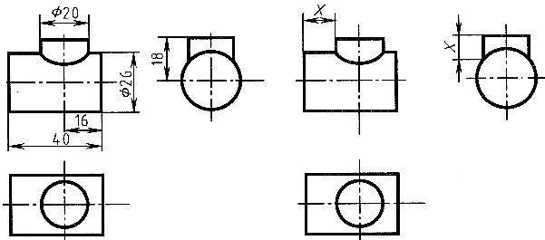
不能标注相贯线的尺寸!

Slide 35
END

